Slide 1
MDD
报告人：杨海洋

Slide 2
introduction
尽管可以将许多领域自适应算法粗略地解释为使分布差异理论最小化，但仍然存在一些脱节，从而在理论和算法之间形成了不可忽略的差距
使用scoring function的域自适应算法缺乏理论上的保证，因为先前的工作只是研究了在这种情况下分类的0-1损失。 同时，广泛使用的理论和算法分歧之间存在差距
这项工作旨在弥合领域适应的理论和算法之间的差距

Slide 3

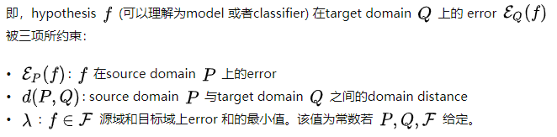
introduction

Slide 4
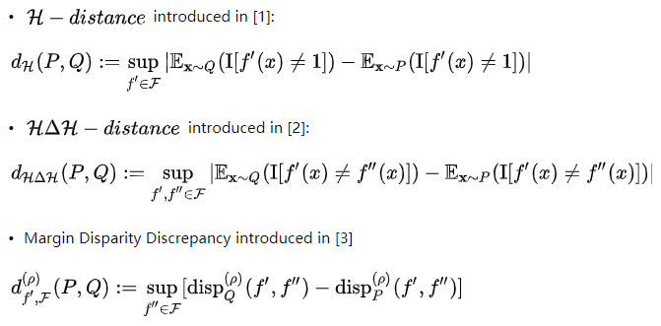
introduction
几种理论的区别主要是对d(P,Q)的定义不同

Slide 5
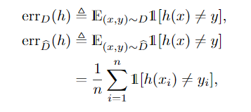

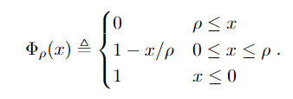
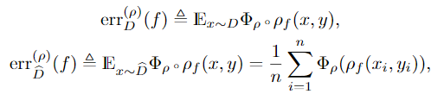
Preliminaries

Slide 6
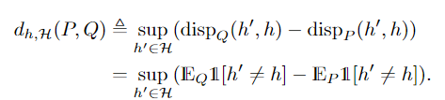

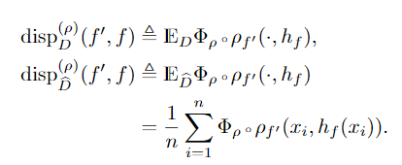
Theory
差异距离(DD):

Slide 7
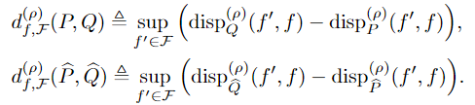
Theory
边际差异距离(MDD):

Slide 8
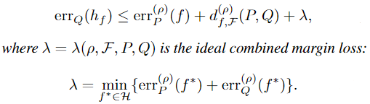
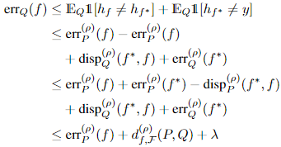
Theory

Slide 9
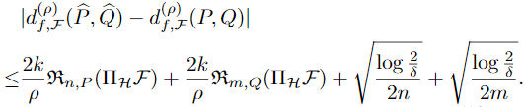



Theory
泛化边界

Slide 10
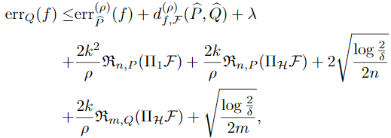

Theory

Slide 11
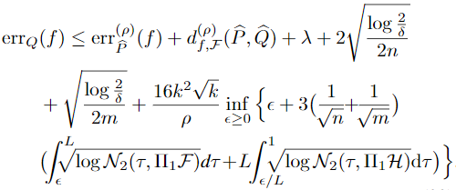
Theory

Slide 12


Algorithm
在P和Q的经验分布上应用特征提取器$φ，$则可以将优化目标重写为：

Slide 13

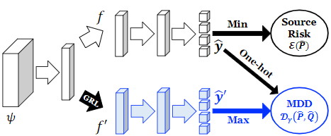
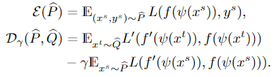
Algorithm

Slide 14


Algorithm
由于多类margin loss或者hinge loss在SGD的过程中会造成梯度消失，不能很好的优化，所以在源域和目标域上选择不同的损失函数，并将它们重加权以近似MDD

Slide 15
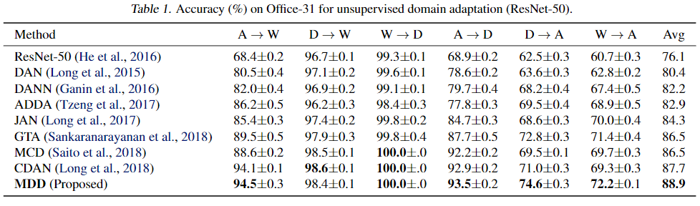
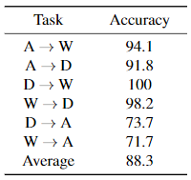
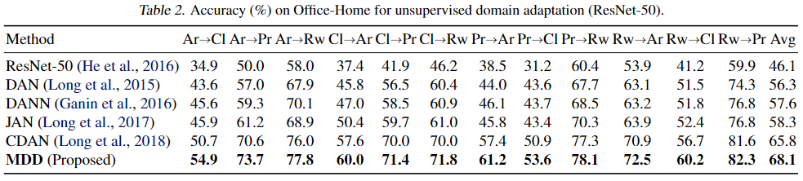
Experiment

Slide 16
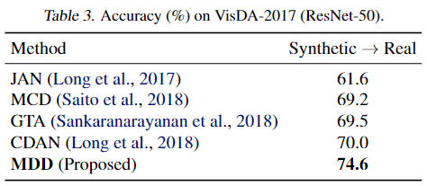
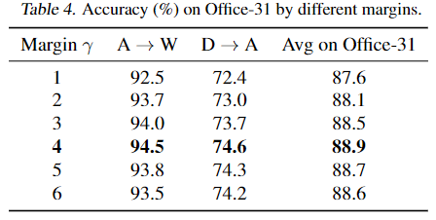
Experiment

Slide 17
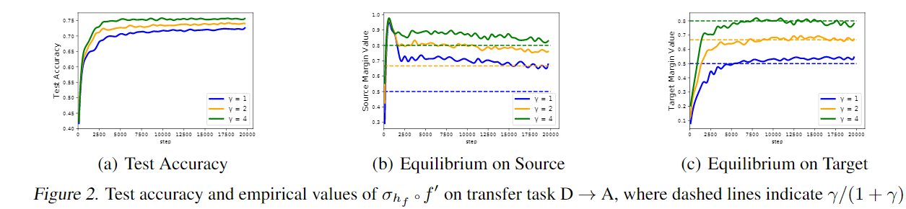
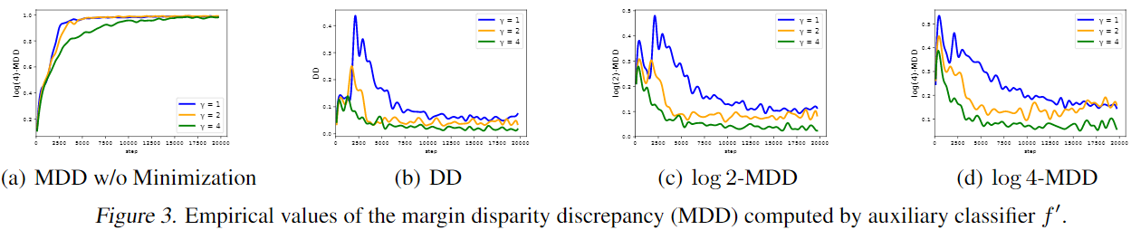
Experiment

Slide 18
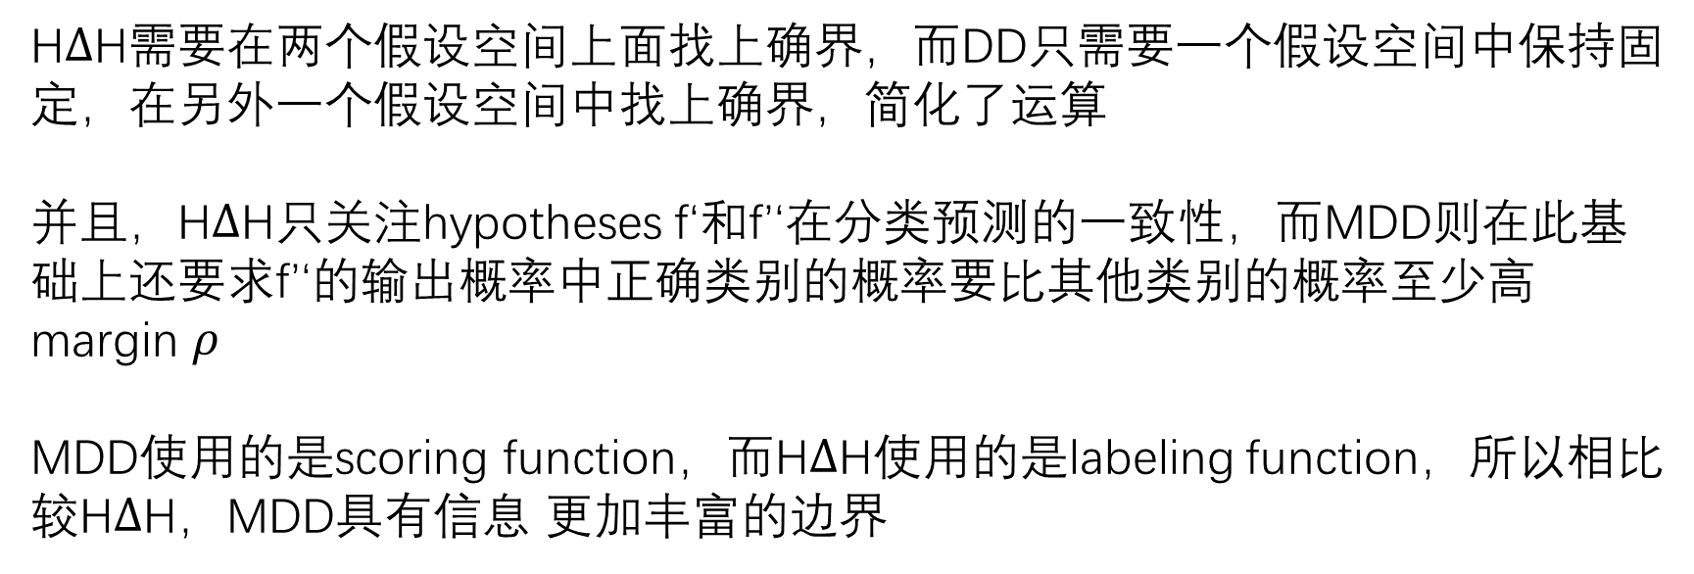
Summary
H$Δ$H需要在两个假设空间上面找上确界，而DD只需要一个假设空间中保持固定，在另外一个假设空间中找上确界，简化了运算
并且，H$Δ$H只关注hypotheses f‘和f’‘在分类预测的一致性，而MDD则在此基础上还要求f’‘的输出概率中正确类别的概率要比其他类别的概率至少高margin $ρ$
MDD使用的是scoring function，而H$Δ$H使用的是labeling function，所以相比较H$Δ$H，MDD具有信息 更加丰富的边界

